Slide 1
HE VUELTO POR TI

Slide 2


Slide 3
¿Y por que? preguntaste nervioso ,cuando me alejee ,no lo se

Slide 4
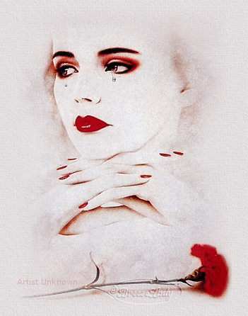

Respondí sin saber y en silencio llore y viví..

Slide 5
Lo mas lindo de todo aprendí

Slide 6
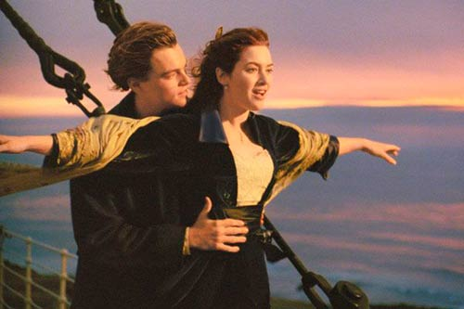
Emociones, amor, desamor
Penas y alegrías todo disfrute

Slide 7

Regrese ..
Porque a pesar de lo lejos serias para mi

Slide 8
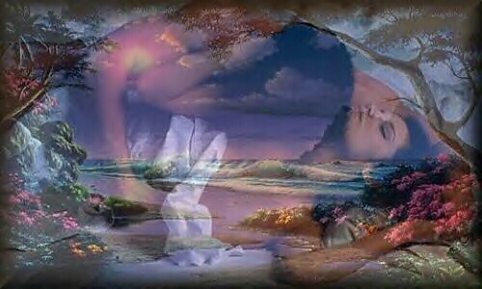
Al final
La distancia no importa si he vuelto por ti

Slide 9

Un dia mas
Para andar, para hablar, para amar

Slide 10
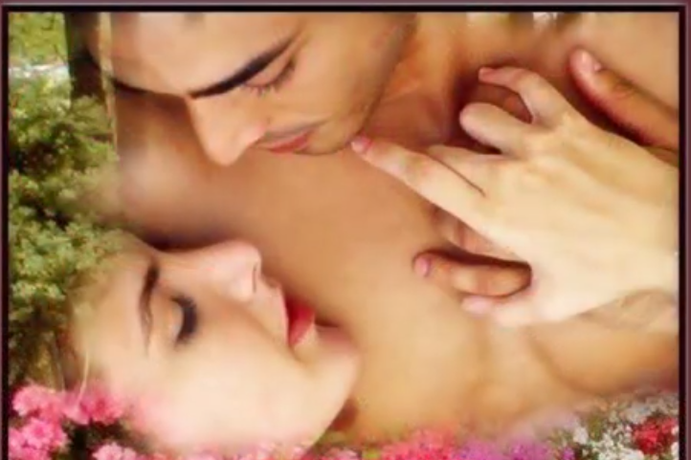
Para contarte mi historia de amor

Slide 11
Para cantarte nuevamente una canción

Slide 12
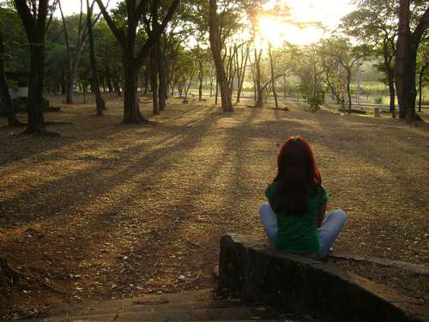
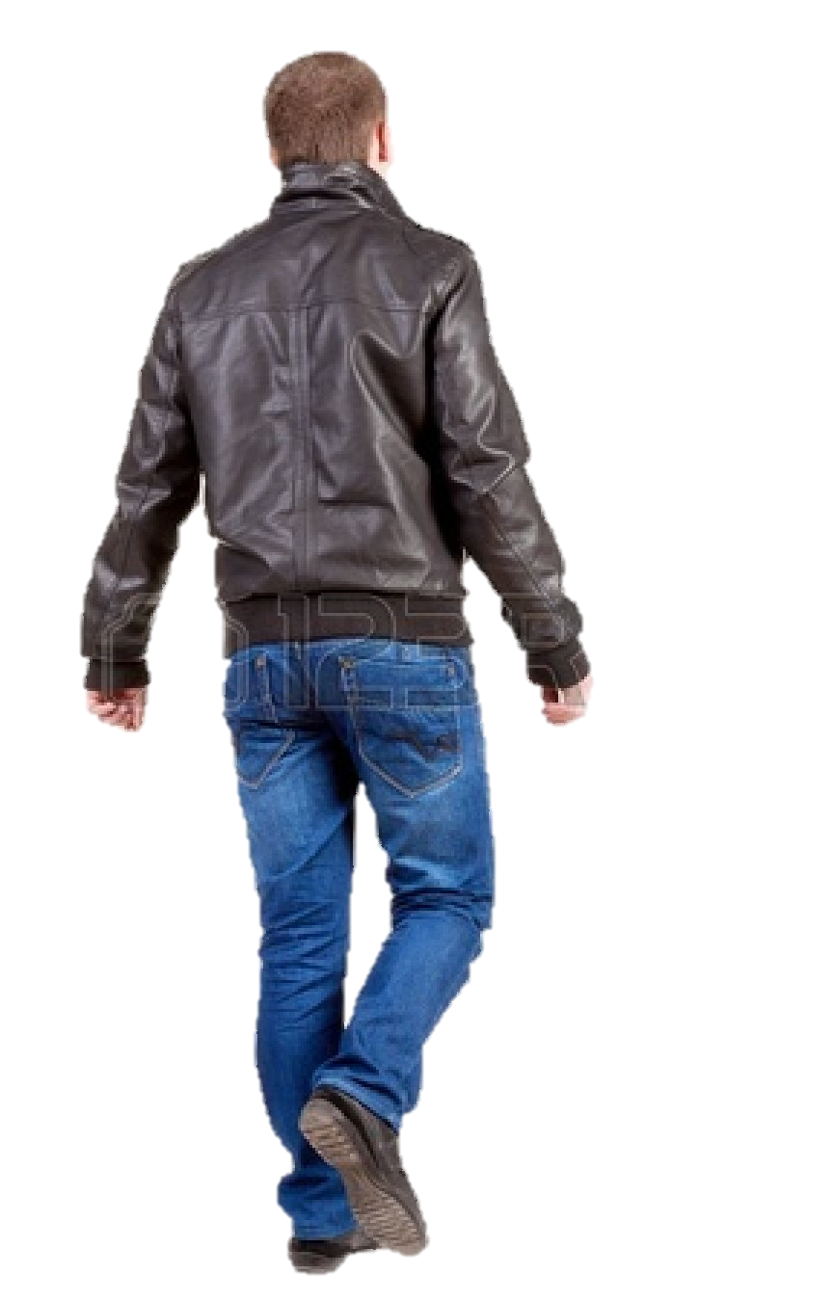
Noo,si te vas yo me muero nooo

Slide 13
Nooo,por amor de Dios quédate a mi lado

Slide 14
Y no, tu eres lo mejor que yooo ,

Slide 15
Encontré en la vida , no te dejo escapar.

Slide 16
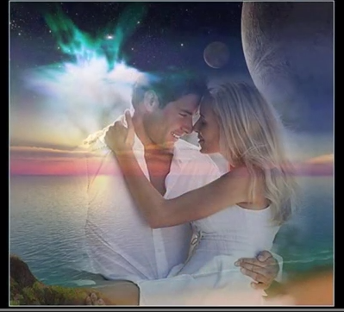

Slide 17
...Y pensé en mi ausencia de otros labios el puede beber

Slide 18

Pero se , que mi nombre en su pecho grabado deje

Slide 19

Y seré lo que quieres ,si me haces feliz

Slide 20

Quiero contarte mi historia de amor

Slide 21

Para cantarte nuevamente una canción.

Slide 22
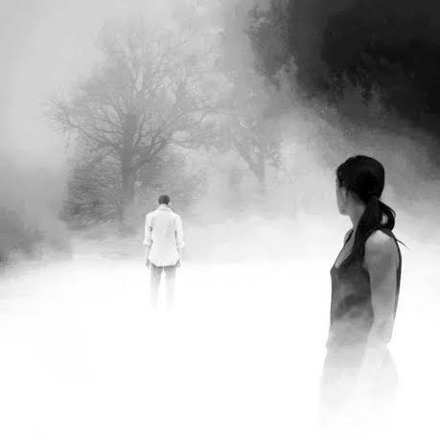
Noo, si te vas yo me muero noo.
Noo,por amor de Dios quédate a mi lado y noo

Slide 23

Tu eres lo mejor que yooo

Slide 24

Encontré en la vida ,no te dejo escapaaar, noo

Slide 25

Si te vas yo me muero noo

Slide 26
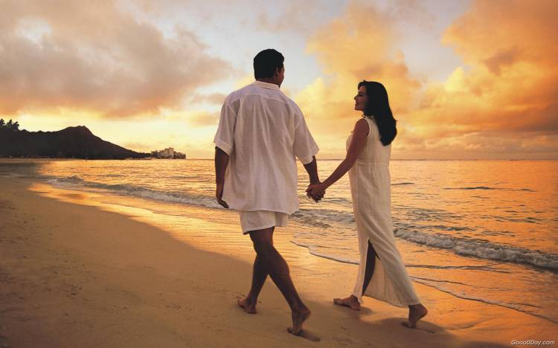
Noo,no voy a transitar nunca mas sin tu mano
Nooo, esta vez ya me lo pensé

Slide 27

Tu eres lo mejor
No te dejo escapaaaar,

Slide 28

Ya ,nooo

Slide 30
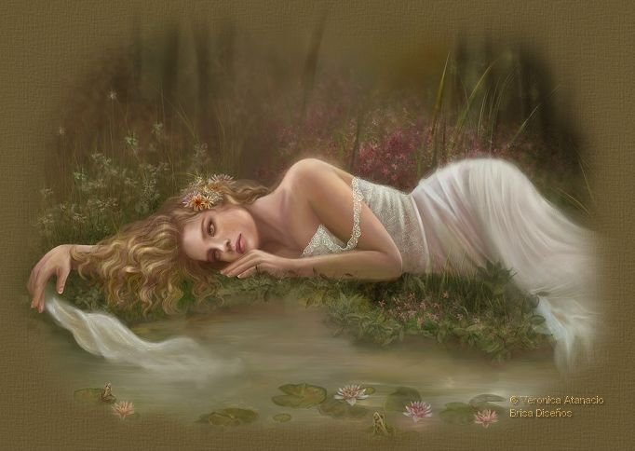

Slide 31
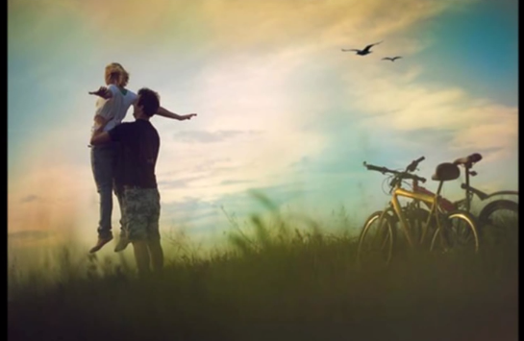
Nooo, esta vez ya me lo pensé
tu eres lo mejor, no te dejo escapaaar
Amooor

Slide 32
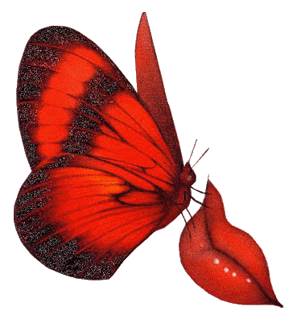

Diseño: Amore
Tema: He Vuelto Por Ti
Interprete : Miriam Hernández

Slide 33



Accede a la sección que desees desde aquí:
Propia Creación
De la Red
Dedicatorias | Fechas Especiales | Graciosos
Historia y Arte | Lugares | Musicales
Naturaleza y Ciencias | Política | Reflexión
Religiosos | Románticos | Salud
Dedicatorias | Fechas Especiales | Graciosos
Historia y Arte | Lugares | Musicales
Naturaleza y Ciencias | Política | Reflexión
Religiosos | Románticos | Salud
Si deseas recibir pps periódicamente en tu correo electrónico subscríbete aquí:

